Slide 1
Не списывай, и в выигрыше будешь ты всегда!
Коллективное творчество 9 «И»

Slide 2
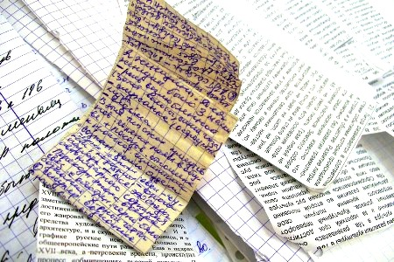
Цели акции
Провести социологический опрос, выяснить, много ли ребят позитивно относятся к списыванию
Предложить свои способы решения проблемы
Объяснить ребятам, к чему может привести списывание

Slide 3
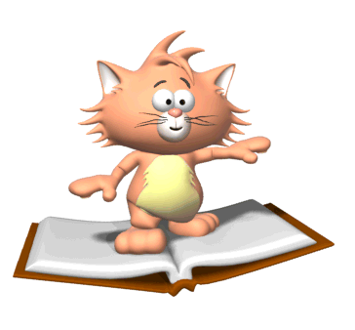
Результаты опроса

Slide 4
Списываете ли вы?

Slide 5
Часто ли вас ловили на списывании?

Slide 6
Делаете ли вы шпаргалки?

Slide 7
Мучает ли вас совесть после списывания?

Slide 8
Стоит ли списывать?

Slide 9
Варианты распространенных собственных ответов
На вопрос: мучает ли вас совесть после списывания? Некоторые ответили так:
«А что такое совесть?»
«У меня нет совести»
«Ни капли»
На вопрос: часто ли вас ловили на списывании? Некоторые ответили вот так:
«Я не уловим»
«Меня не возможно поймать, я как мистер Х»

Slide 10
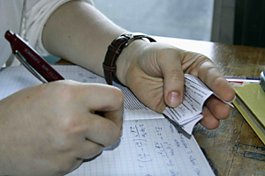
Причины списывания
Списать иль не списать – вот тот вопрос, который ученик перед собою часто ставит. Пожалуй, нет ни одного человека, который за школьные годы ни разу ничего не списал бы.
Выделим основные причины списывания:
Не хватает времени
Лень делать
Когда голова болит, лень думать
Не хотим получать плохие отметки
Не знаю, как делать
Не уверен в своих знаниях
Не хочу сам решать

Slide 11
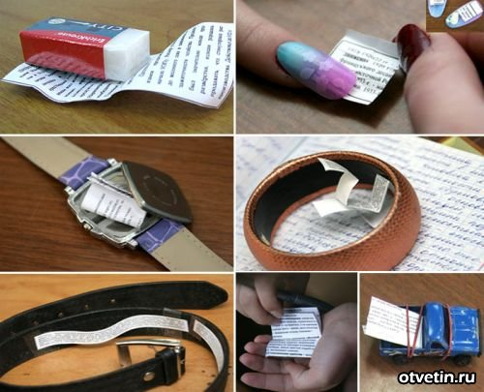
К чему приводит списывание
Вот вы списали… Ну и что дальше?
Что же нас ожидает в будущем? В результате вырастет целое поколение, которое не умеет планировать свое время, страшно ленивое и думающее, что все будет получать на «халяву». А это далеко не так!

Slide 12
Видеоролик

Slide 13
Как побороть в себе эту дурную наклонность?
Ребята! Что бы искоренить в себе такой порок, как списывание, нужно прилежно учиться, хорошо выучивать все уроки. А самое главное не списывать и не давать списывать у себя другому!

Slide 14
Спасибо за внимание!

